Slide 1

Prognozowanie cen akcji za pomocą algorytmów regresji
Poznaj fundamenty wykorzystania regresji liniowej do przewidywania wartości akcji na rynkach finansowych

Slide 2

ROZDZIAŁ 1
Wprowadzenie do tematu
Zrozumienie podstaw giełdy, cen akcji i znaczenia prognozowania w podejmowaniu decyzji inwestycyjnych

Slide 3
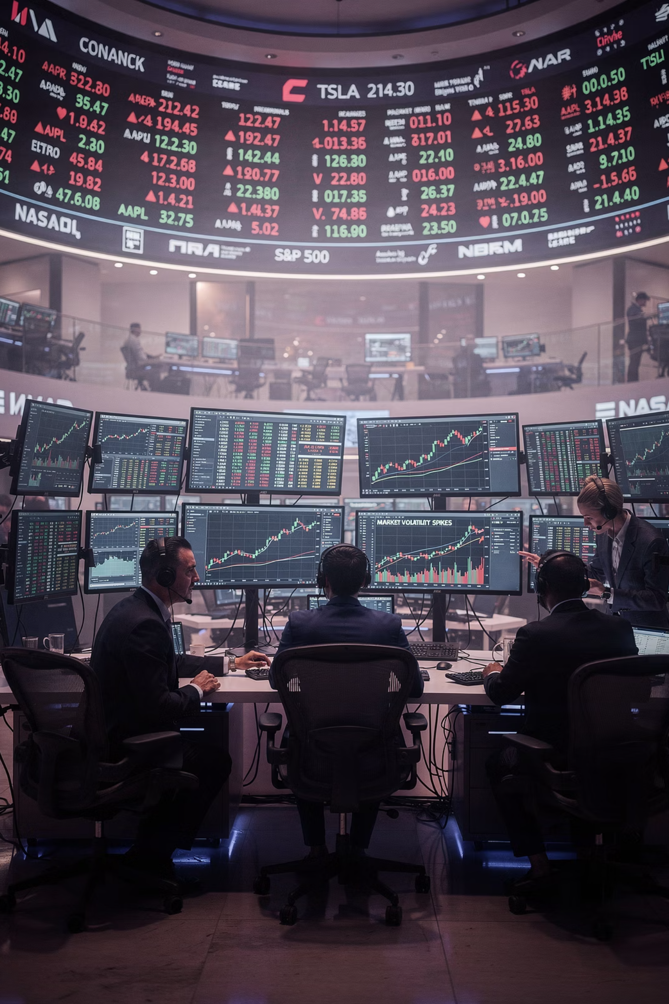
Co to jest giełda i ceny akcji?
Rynek akcji
Wartość rynkowa
Giełda to organizowany rynek, na którym kupuje się i sprzedaje udziały w spółkach publicznych
Cena akcji odzwierciedla aktualną wartość rynkową firmy oraz oczekiwania inwestorów co do jej przyszłości
Dynamika zmian
Przykład: kurs akcji Apple zmienia się co sekundę w reakcji na wydarzenia gospodarcze, wyniki finansowe i nastroje rynkowe

Slide 4

Dlaczego prognozowanie cen akcji jest ważne?
Pomaga inwestorom podejmować świadome i oparte na danych decyzje inwestycyjne
Wpływa na efektywne zarządzanie portfelem i skuteczną minimalizację ryzyka finansowego
Rynek akcji to miliardy dolarów w obrotach dziennie – nawet niewielkie błędy w prognozach mogą kosztować inwestorów miliony
Umożliwia identyfikację optymalnych momentów kupna i sprzedaży aktywów

Slide 5

Miliony decyzji, jedna linia trendu
Każdego dnia miliony inwestorów na całym świecie podejmują decyzje oparte na analizie trendów rynkowych

Slide 6
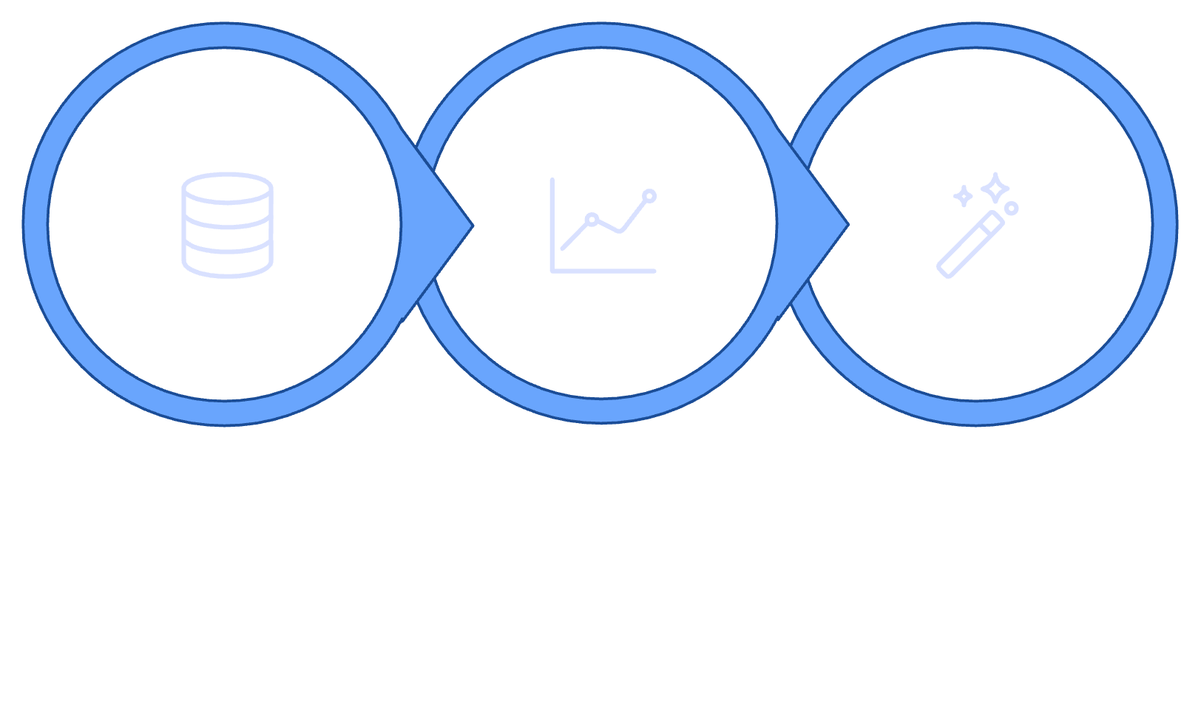
Co to jest regresja?
Regresja to zaawansowana technika statystyczna służąca do przewidywania wartości zmiennej zależnej na podstawie jednej lub wielu zmiennych niezależnych.
Pozwala precyzyjnie opisać matematyczny związek między zmienną zależną (np. ceną akcji) a zmiennymi niezależnymi (np. wolumenem obrotu, wskaźnikami technicznymi, czasem).
Zbieranie danych
Dopasowanie modelu
Predykcja
Praktyczny przykład: przewidywanie ceny używanego samochodu na podstawie jego wieku, przebiegu i stanu technicznego.

Slide 7
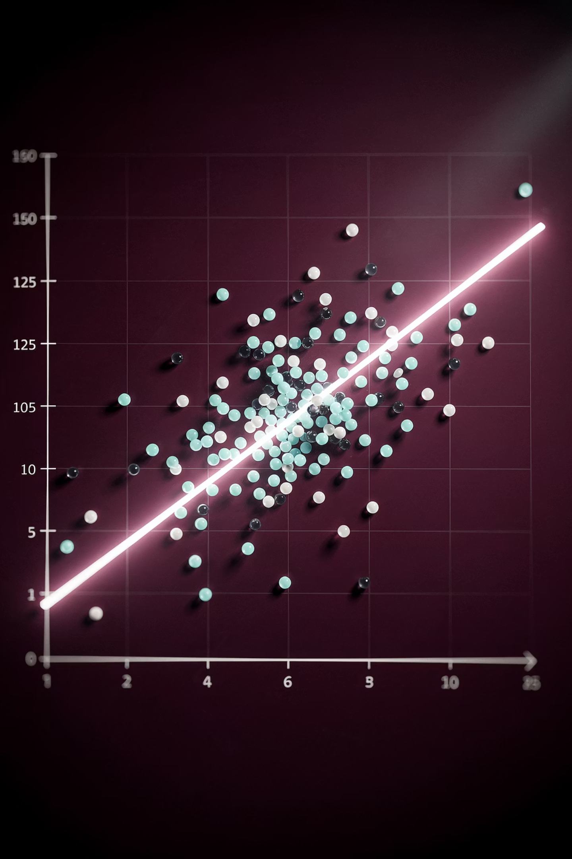
Regresja liniowa – najprostszy model
01
02
Założenie liniowości
Wyznaczanie parametrów
Model zakłada prostą liniową zależność: cena = a × cecha + b
Współczynniki a i b wyznaczamy za pomocą metody najmniejszych kwadratów (MNK)
03
Podstawa ML
Model stanowi fundament wielu zaawansowanych algorytmów uczenia maszynowego

Slide 8

Wizualizacja regresji liniowej
Wykres przedstawia punkty danych rzeczywistych oraz nałożoną linię regresji, która najlepiej aproksymuje zależność między zmiennymi

Slide 9
Założenia modelu regresji liniowej
Homoskedastyczność
Brak autokorelacji
Stała wariancja błędów – odchylenia od linii regresji mają podobną wielkość dla wszystkich wartości zmiennej niezależnej
Brak korelacji między kolejnymi składnikami losowymi – błędy w różnych obserwacjach są od siebie niezależne
Normalność reszt
Liniowość
Rozkład normalny błędów – reszty modelu powinny mieć rozkład zbliżony do rozkładu Gaussa
Liniowa zależność między zmiennymi – relacja między cechami a zmienną zależną jest prostoliniowa

Slide 10
ROZDZIAŁ 2
Pozyskiwanie i przygotowanie danych
Źródła danych giełdowych, techniki inżynierii cech i przygotowanie zbiorów treningowych do modelowania

Slide 11

Skąd pozyskujemy dane o cenach akcji?
API giełdowe
Yahoo Finance, Alpha Vantage, Quandl
Dane historyczne
Ceny otwarcia, zamknięcia, wolumeny obrotu
Dane makro
Wskaźniki ekonomiczne i sentyment rynkowy

Slide 12

Inżynieria cech – co to jest?
Inżynieria cech to kluczowy proces tworzenia nowych, wartościowych zmiennych na podstawie surowych danych wejściowych. Odpowiednio dobrane cechy znacząco poprawiają zdolność predykcyjną modelu.
Średnia ruchoma
Wygładza fluktuacje cen i pokazuje ogólny trend
Wskaźnik RSI
Relative Strength Index mierzy momentum rynku
Zmiana procentowa
Relatywna zmiana ceny w określonym okresie

Slide 13
Generowanie cech z danych giełdowych
Kluczowe techniki
Obliczanie wskaźników technicznych takich jak MACD, Bollinger Bands czy momentum pozwala uchwycić dynamikę rynku.
Uwzględnianie sezonowości i trendów czasowych – ceny akcji często wykazują wzorce sezonowe i cykliczne.
Normalizacja i standaryzacja cech zapewnia spójną skalę wartości, co poprawia wydajność algorytmów uczenia maszynowego.

Slide 14
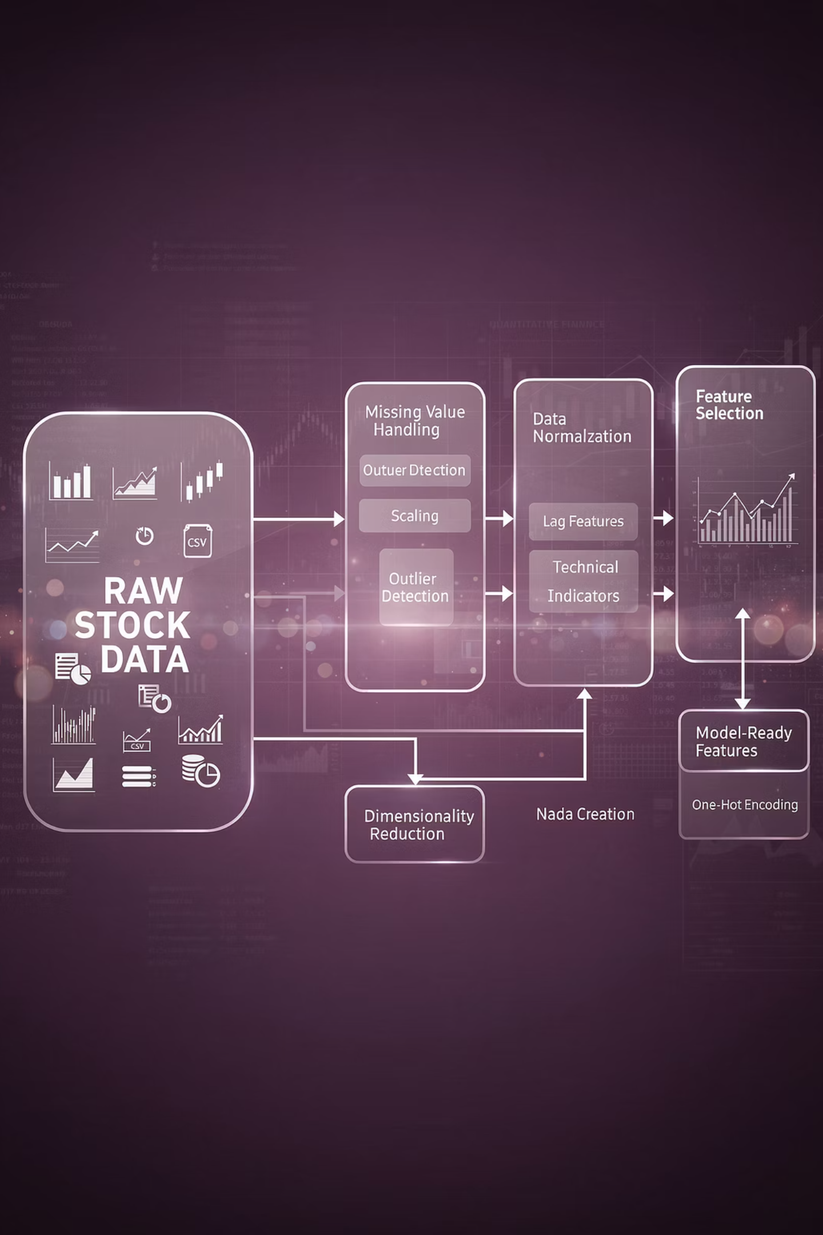
Proces inżynierii cech
Od surowych danych giełdowych przez transformacje i agregacje po gotowe cechy wejściowe dla modelu predykcyjnego

Slide 15
ROZDZIAŁ 3
Regresja liniowa w praktyce
Szczegółowe omówienie mechanizmów działania, matematyki i zastosowań regresji liniowej w prognozowaniu

Slide 16

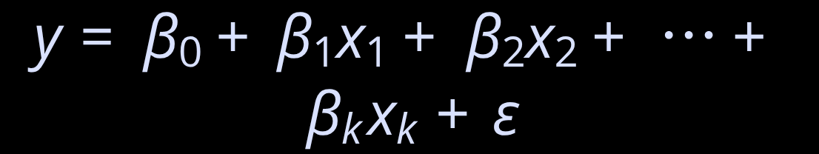
Jak działa regresja liniowa?
Regresja liniowa dopasowuje linię prostą (lub hiperpłaszczyznę w przestrzeni wielowymiarowej), która minimalizuje sumę kwadratów odległości wszystkich punktów danych od tej linii.
Parametry modelu są wyznaczane w taki sposób, aby jak najlepiej przewidzieć wartości zmiennej zależnej na podstawie zmiennych niezależnych.
Wzór matematyczny:

Slide 17




Metoda najmniejszych kwadratów (MNK)
Technika estymacji
Klasyczna metoda wyznaczania parametrów regresji
Minimalizacja błędów
Redukuje sumę kwadratów reszt (różnic między obserwacjami a predykcjami)
Fundament implementacji
Stanowi matematyczną podstawę wszystkich algorytmów regresji liniowej

Slide 18
Regresja wieloraka – więcej niż jedna cecha
Dlaczego regresja wieloraka?
Praktyczny przykład: Cena akcji spółki technologicznej może jednocześnie zależeć od:
Model uwzględnia jednocześnie wiele zmiennych objaśniających, co pozwala lepiej uchwycić złożone, wielowymiarowe zależności występujące na rynkach finansowych.
Wolumenu obrotu – miara płynności i zainteresowania
Wskaźników technicznych – sygnały momentum i trendu
Danych makroekonomicznych – stopy procentowe, inflacja
Nastrojów rynkowych – indeksy sentymentu inwestorów

Slide 19

Wizualizacja regresji wielorakiej
Wykres trójwymiarowy przedstawia zależność zmiennej zależnej od dwóch zmiennych niezależnych, z nałożoną płaszczyzną regresji

Slide 20
ROZDZIAŁ 4
Implementacja regresji liniowej od podstaw
Budowa własnego algorytmu regresji liniowej krok po kroku, bez użycia gotowych bibliotek

Slide 21
Implementacja krok po kroku
01
02
03
Statystyki bazowe
Wyznaczanie współczynników
Predykcja i ewaluacja
Obliczanie średnich arytmetycznych, wariancji i kowariancji dla wszystkich cech wejściowych
Obliczanie przewidywanych wartości oraz miar błędów modelu (MSE, RMSE, R²)
Kalkulacja parametrów β₀, β₁, ..., βₖ według wzorów metody najmniejszych kwadratów

Slide 22

Przykład: prognoza ceny akcji
Scenariusz: Prognozowanie ceny zamknięcia akcji na podstawie wolumenu obrotu
Dane wejściowe: Historyczne ceny zamknięcia i odpowiadające im wolumeny z ostatnich 90 dni handlowych
Proces:
Obliczenia współczynników regresji metodą analityczną
Wizualizacja danych i dopasowanej linii regresji
Interpretacja wyników i ocena jakości dopasowania

Slide 23

Kod implementacji własnej
Fragment implementacji regresji liniowej w Python z wykorzystaniem podstawowych operacji matematycznych

Slide 24
ROZDZIAŁ 5
Implementacja z użyciem scikit-learn
Wykorzystanie popularnej biblioteki Python do szybkiego prototypowania i wdrażania modeli regresji

Slide 25



Biblioteka scikit-learn – szybkie prototypowanie
Prosty interfejs
Automatyzacja
Zaawansowane funkcje
Intuicyjne API do regresji liniowej z jednolitym wzorcem fit/predict
Automatyczne dopasowanie modelu i wbudowane metody oceny jakości predykcji
Natywna obsługa regresji wielorakiej i walidacji krzyżowej

Slide 26
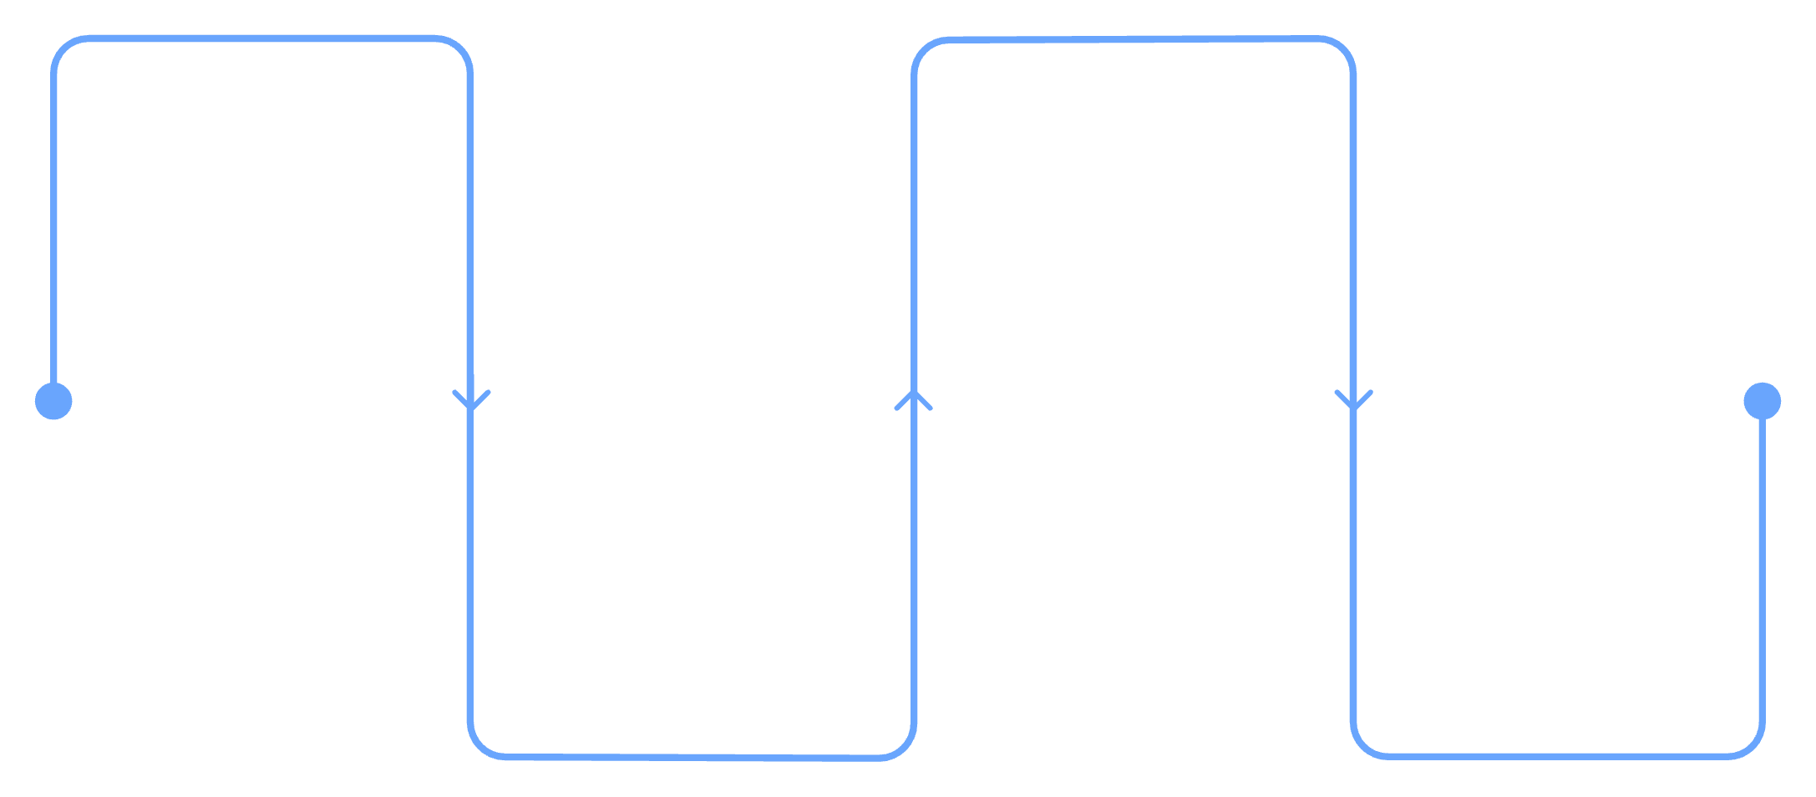
Przykład kodu w Pythonie
Podstawowe kroki:
Import modelu: from sklearn.linear_model import LinearRegression
Przygotowanie danych: Wczytanie i preprocessing danych giełdowych
Dopasowanie: model.fit(X_train, y_train)
Predykcja: predictions = model.predict(X_test)
Ewaluacja: Obliczenie MSE, RMSE i współczynnika R²
Importuj model
Wytrenuj model
from sklearn.linear_model import LinearRegression
model.fit(X_train, y_train)
Wczytaj dane
Predykcja i ocena
Wczytanie i preprocessing danych giełdowych
predictions = model.predict(...); ocena

Slide 27
Zalety i ograniczenia scikit-learn
Zalety
Ograniczenia
Łatwość użycia – kod produkcyjny w kilku linijkach
Szybka integracja z ekosystemem Python (pandas, NumPy)
Bogata dokumentacja i aktywna społeczność
Stabilna i dobrze przetestowana biblioteka
Brak natywnego wsparcia dla GPU – ograniczona wydajność
Trudności ze skalowaniem do bardzo dużych zbiorów danych
Ograniczona elastyczność w tworzeniu niestandardowych architektur
Nie jest zoptymalizowany pod deep learning

Slide 28
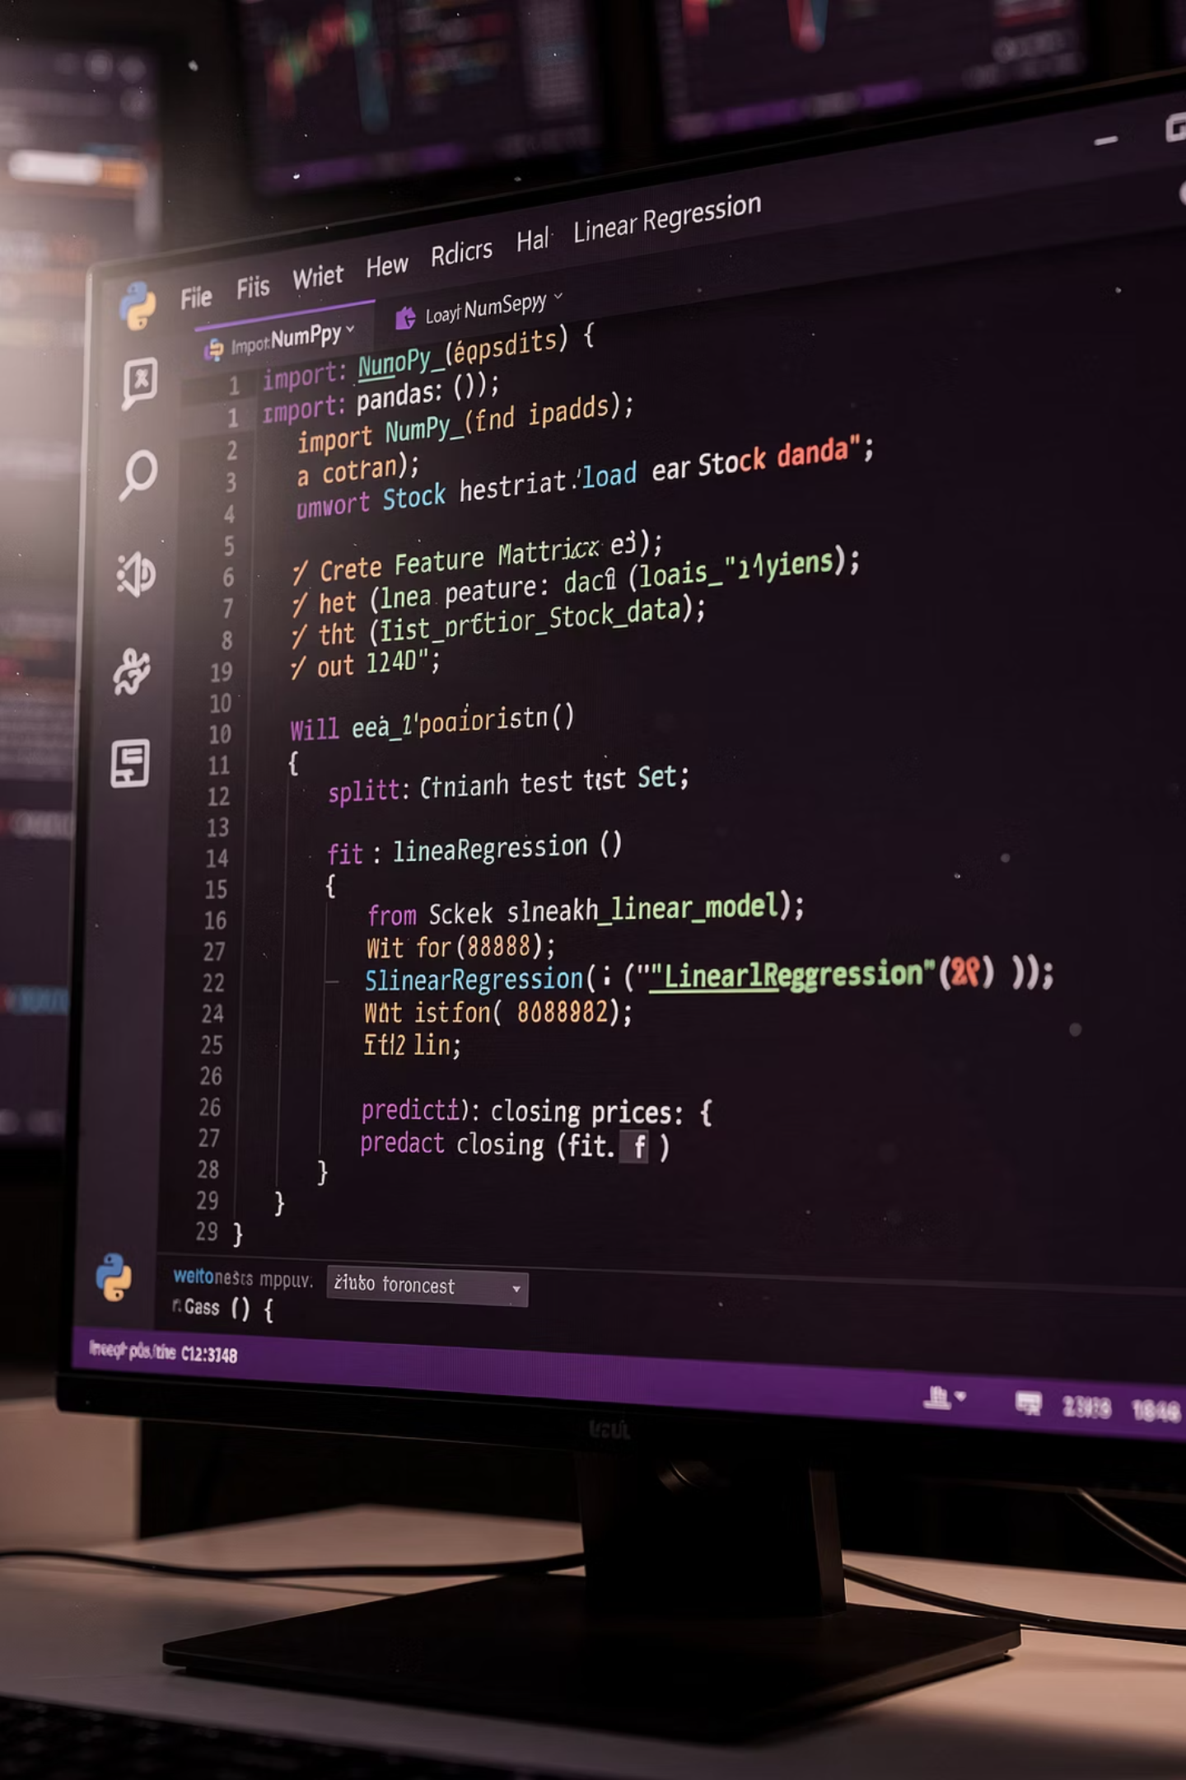
Kompletny przykład kodu
Fragment kodu Python demonstrujący pełny pipeline predykcji cen akcji z wykorzystaniem scikit-learn

Slide 29
ROZDZIAŁ 6
Implementacja z użyciem TensorFlow
Zaawansowane modelowanie z wykorzystaniem frameworka głębokiego uczenia dla skalowalnych rozwiązań

Slide 30
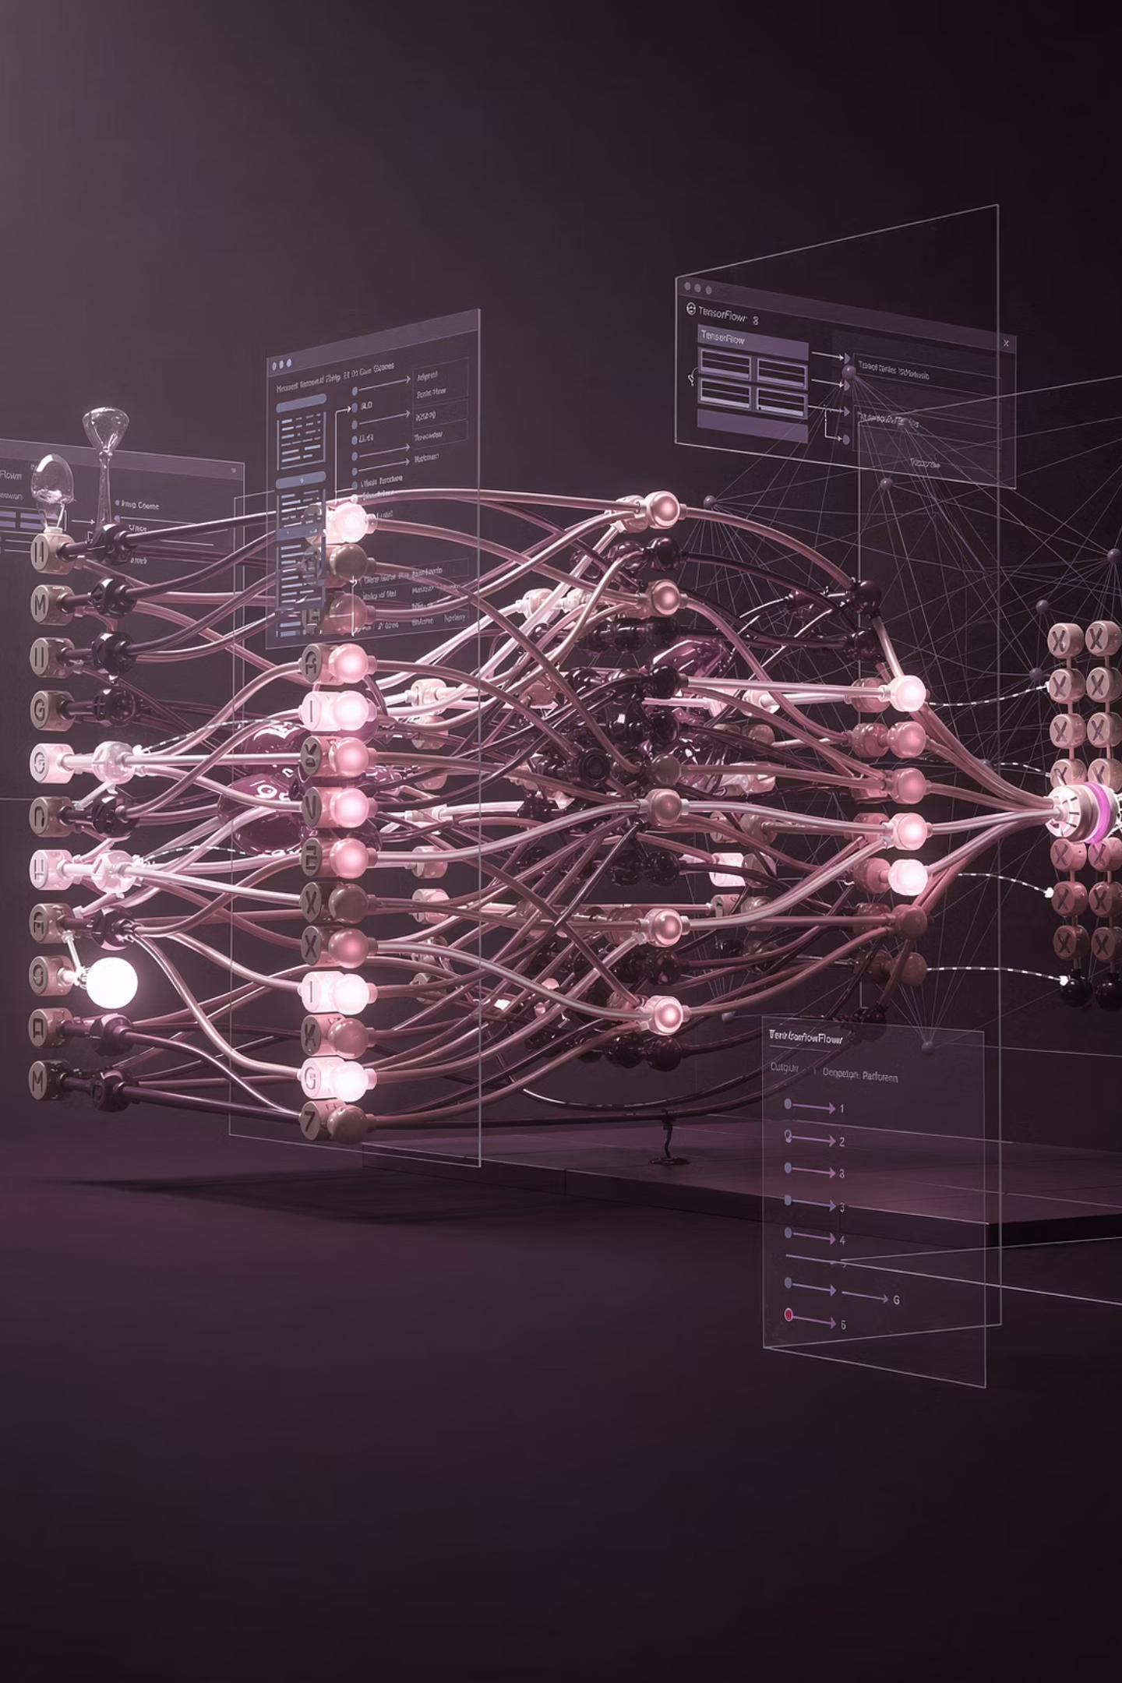
TensorFlow – potężne narzędzie
Akceleracja GPU
Elastyczność
Możliwość trenowania modeli z wykorzystaniem mocy obliczeniowej kart graficznych
Pełna kontrola nad architekturą modelu i procesem uczenia
Skalowalność
Obsługa masywnych zbiorów danych i rozproszonych obliczeń

Slide 31
Budowa modelu regresji w TensorFlow
Kluczowe komponenty:
Definicja zmiennych: Tworzenie tensora wag i biasu jako zmiennych treningowych
Funkcja kosztu: Najczęściej Mean Squared Error (MSE) dla zadań regresji
Optymalizacja: Gradient Descent lub warianty (Adam, RMSprop) do minimalizacji funkcji straty
Trening: Iteracyjne aktualizowanie parametrów przez wiele epok

Slide 32
Przykład kodu TensorFlow
Architektura modelu
Proces treningu
Prosty model sekwencyjny z jedną warstwą Dense reprezentującą regresję liniową:
Wczytanie danych giełdowych jako tensory
Podział na zbiory treningowy i testowy
Trening modelu: model.fit(X_train, y_train, epochs=100)
Ewaluacja i predykcja na danych testowych
model = tf.keras.Sequential([
tf.keras.layers.Dense(1, input_shape=[n_features])
])
model.compile(
optimizer='adam',
loss='mse',
metrics=['mae']
)

Slide 33

Zalety TensorFlow w prognozowaniu
1
2
Rozbudowa modelu
Integracja AI
Łatwe przejście od regresji liniowej do nieliniowych sieci neuronowych i modeli LSTM dla szeregów czasowych
Bezproblemowa współpraca z innymi narzędziami ekosystemu TensorFlow (TensorBoard, TF Serving, TF Lite)
3
Wdrożenia produkcyjne
Wsparcie dla deploymentu w chmurze, na urządzeniach mobilnych i w systemach wbudowanych

Slide 34
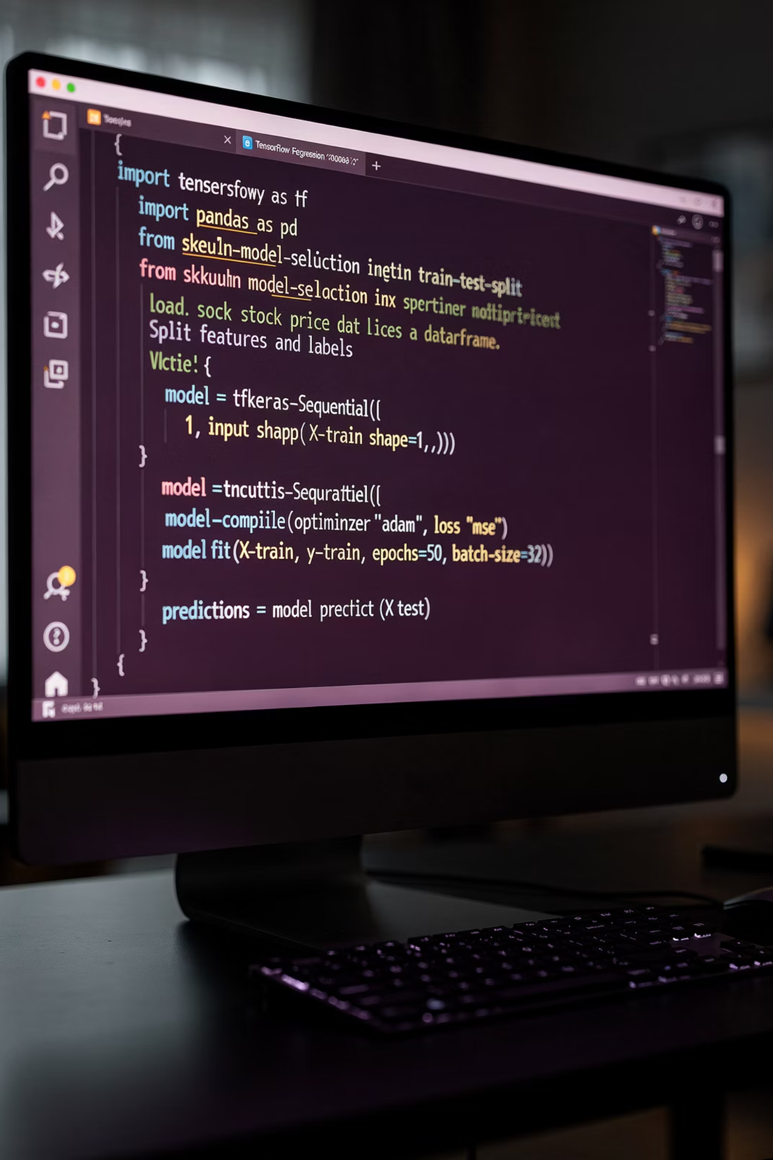
Kompletna implementacja
Fragment kodu TensorFlow pokazujący definicję modelu, kompilację i proces treningu dla prognozowania cen akcji

Slide 35
ROZDZIAŁ 7
Podsumowanie i dalsze kroki
Kluczowe wnioski, wyzwania oraz przyszłość algorytmów predykcyjnych w finansach

Slide 36
Kluczowe wnioski
Fundament predykcji
Jakość danych
Narzędzia
Regresja liniowa stanowi solidną podstawę do prognozowania cen akcji i jest punktem wyjścia do bardziej zaawansowanych technik
Inżynieria cech i jakość danych źródłowych mają decydujący wpływ na skuteczność i wiarygodność modelu predykcyjnego
Biblioteki takie jak scikit-learn i TensorFlow znacząco ułatwiają implementację i wdrażanie modeli w środowiskach produkcyjnych

Slide 37

Wyzwania i ograniczenia
Linearność
Modele liniowe nie są w stanie uchwycić wszystkich złożonych, nieliniowych zależności występujących na dynamicznych rynkach finansowych
Przeuczenie
Ryzyko overfittingu i generowania błędnych predykcji na nowych, niewidzianych danych
Utrzymanie
Konieczność ciągłej aktualizacji, retrainingu i walidacji modeli w odpowiedzi na zmieniające się warunki rynkowe

Slide 38

Przyszłość prognozowania cen akcji
Deep Learning
Rozwój modeli nieliniowych, sieci neuronowych LSTM i Transformer dla lepszej predykcji szeregów czasowych
Dane alternatywne
Integracja danych z mediów społecznościowych, analizy sentymentu newsów i danych satelitarnych
Automatyzacja
Algorytmy adaptacyjne, AutoML i systemy samooptymalizujące się w czasie rzeczywistym

Slide 39

Droga rozwoju
Od prostej regresji liniowej przez zaawansowane modele nieliniowe aż po systemy sztucznej inteligencji w finansach

